Slide 1

Sjelljet e shtazëve

Slide 2
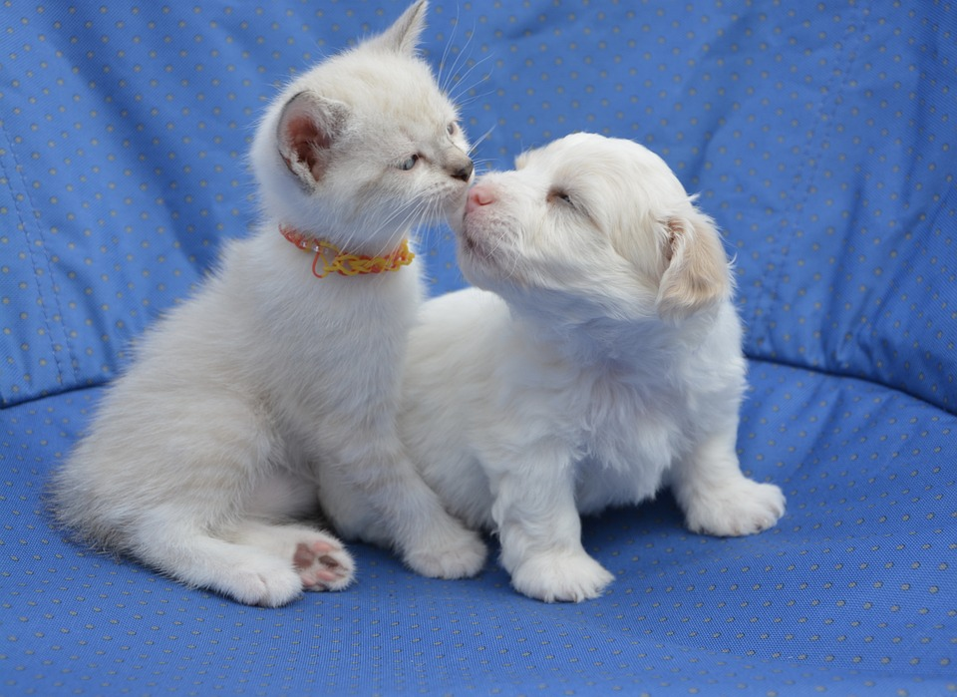
Cili është ndryshimi kryesor midis sjelljeve të lindura dhe atyre të fituara tek shtazët?
a) Sjelljet e lindura janë trashëguese, ndërsa ato të fituara mësohen nga përvoja
b) Sjelljet e fituara janë trashëguese, ndërsa ato të lindura zhvillohen me kohë.
c) Sjelljet e lindura janë të përbashkëta për të gjitha llojet e shtazëve.
PARA
d) Sjelljet e fituara janë të përbashkëta për të gjitha llojet e shtazëve
MBRAPA

Slide 3
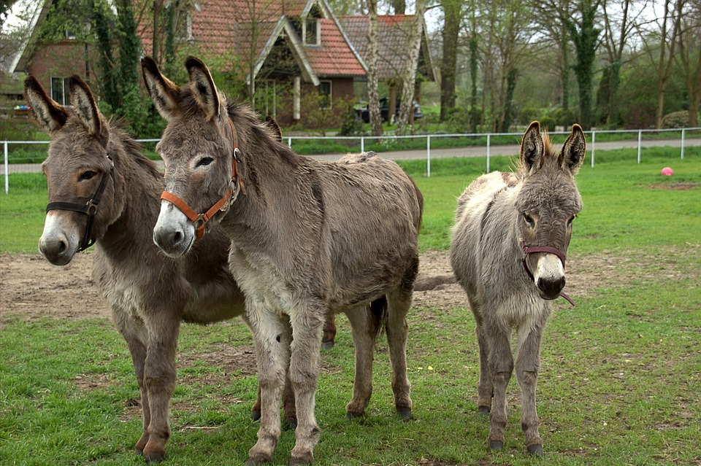
Çfarë përfshin sjellja e fituar tek shtazët?
a) Përvoja individuale
b) Trashëgimia gjenetike
c) Komunikimi mes prindërve dhe pasardhësve
PARA
d) Instinktet e lindura
MBRAPA
FILLIMI

Slide 4
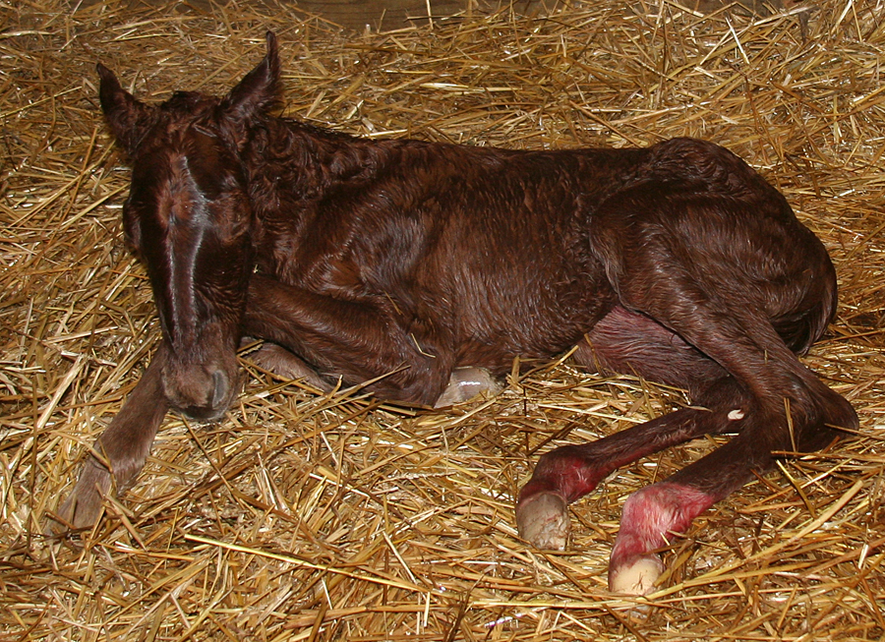
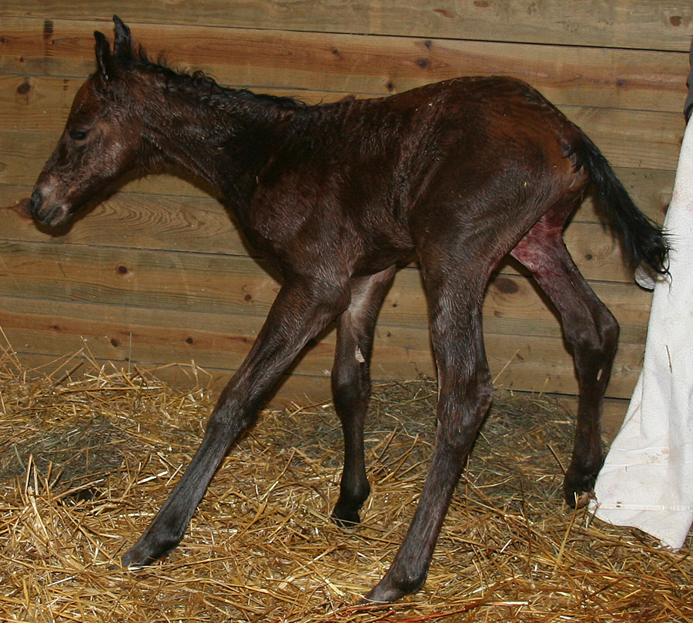
Për çfarë sjellje bëhet fjalë në foton e mëzit të posalindur që ngrihet në këmbë?
a) Sjellje të arsyeshme
b) Sjellje të fituar
c) Sjellje të lindur
PARA
d) Sjellje të automatizuar
MBRAPA
FILLIMI

Slide 5
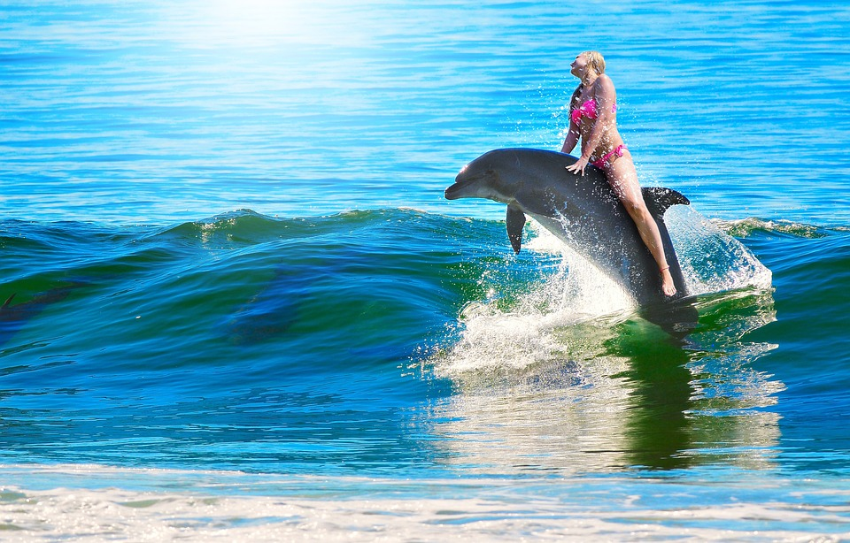
Fotoja e paraqitur tregon për një sjellje që quhet:
refleks
dresurë
instinkt
PARA
MBRAPA
FILLIMI

Slide 6
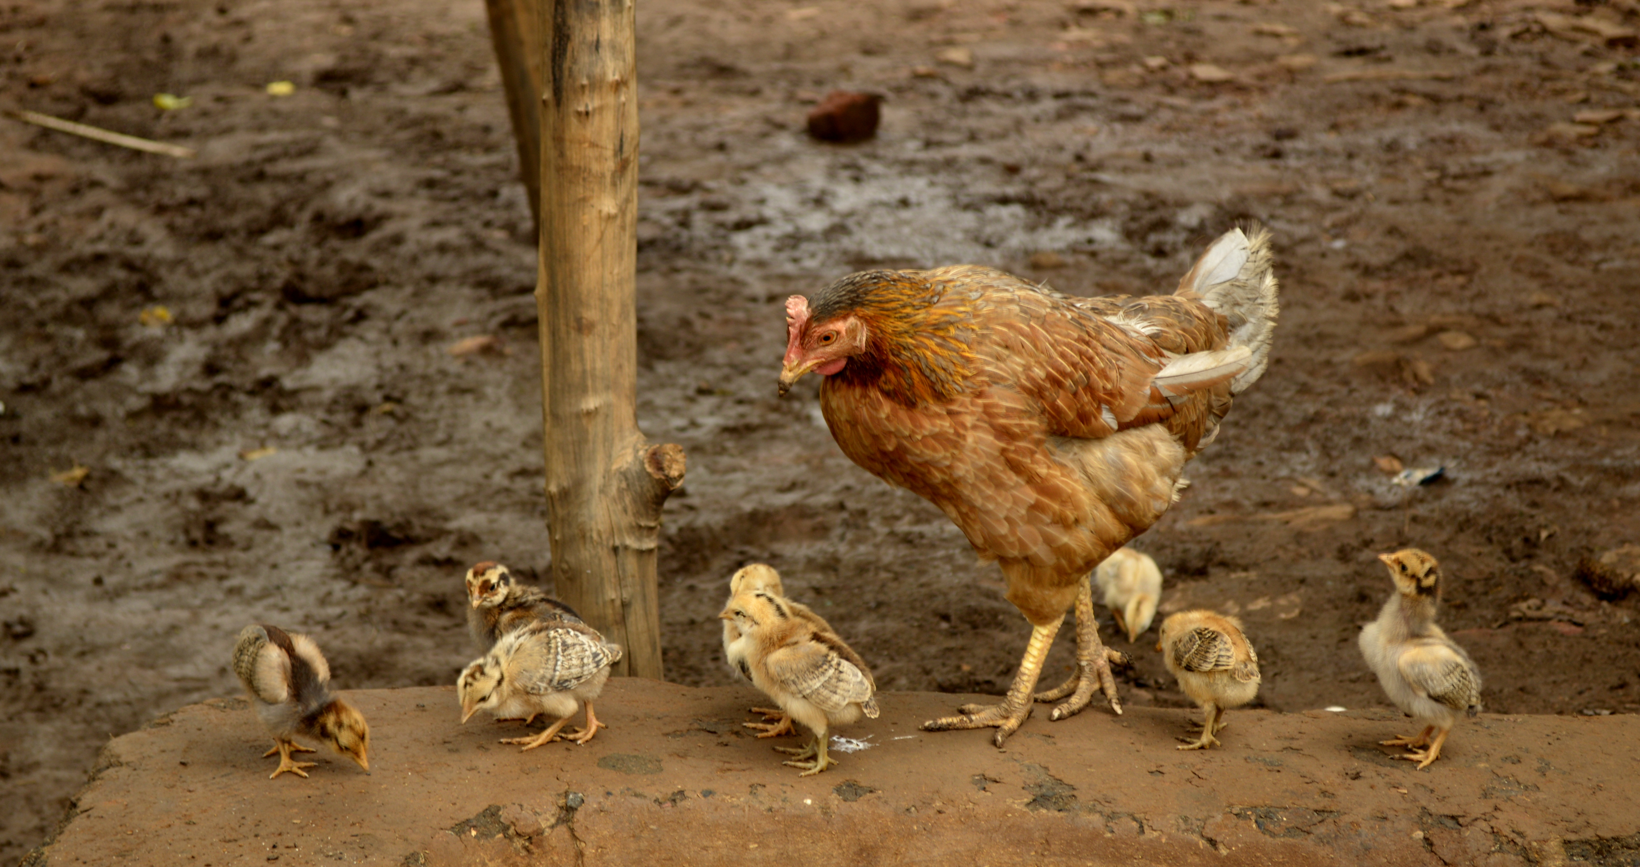
Fotoja e paraqitur tregon zogjët e posalindur të pulës duke u ushqyer. Çfarë sjellje është kjo?
refleks
dresurë
instinkt
PARA
MBRAPA
FILLIMI
This Photo by Unknown Author is licensed under CC BY-SA

Slide 7
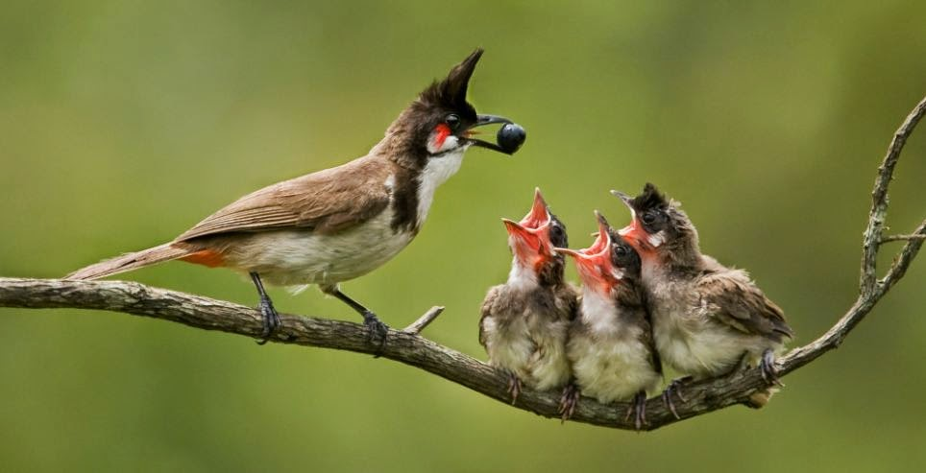
Çfarë sjellje është paraqitur në foto?
E lindur komplekse
E lindur e thjeshtë
E fituar
PARA
MBRAPA
FILLIMI

Slide 8
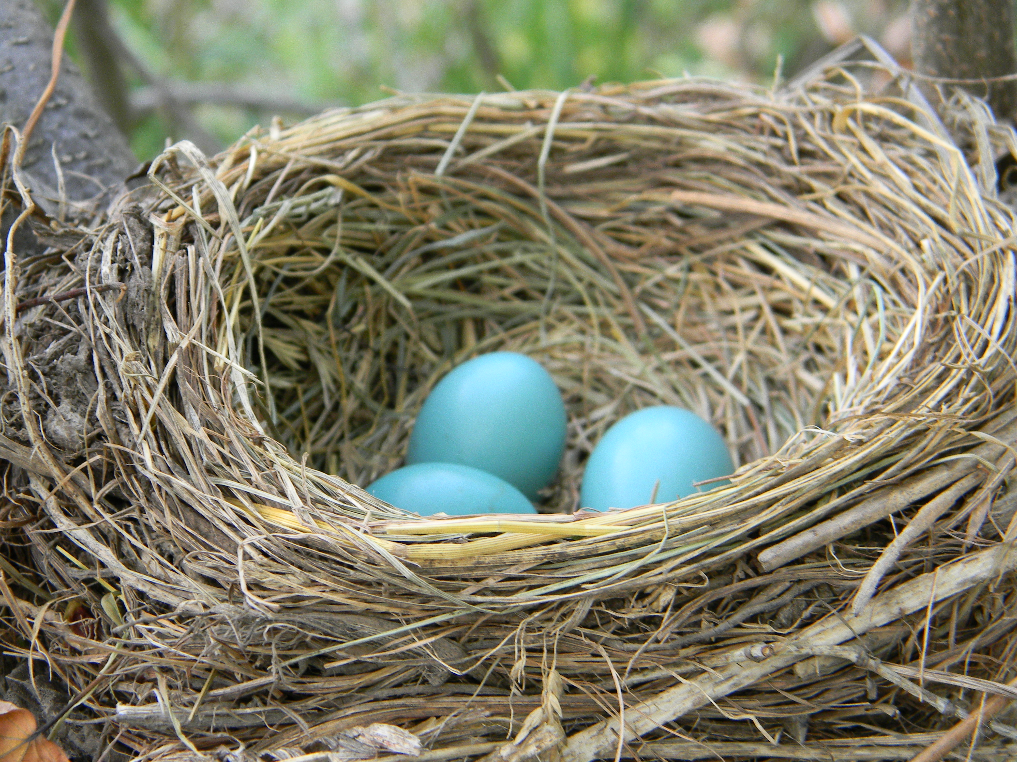
Ndërtimi i strofkave është një sjellje
E lindur komplekse
E lindur e thjeshtë
E fituar
PARA
MBRAPA
FILLIMI

Slide 9
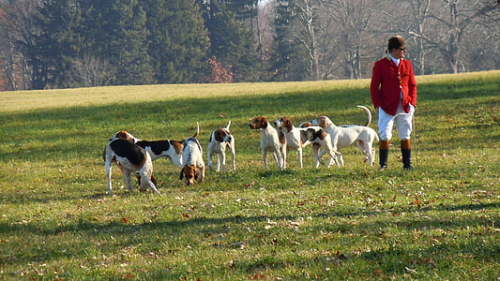
Kur qent gjuajn viktimën për nevoja të pronarit kemi të bëjmë me sjellje:
E lindur komplekse
E lindur e thjeshtë
E fituar
PARA
MBRAPA
FILLIMI

Slide 10
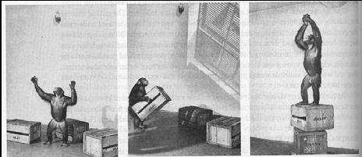
Sjellja e majmunit për të kapur bananen e vendosur lartë i gjason një sjellje të:?
fituar
lindur
arsyeshme
PARA
MBRAPA
FILLIMI

Slide 11
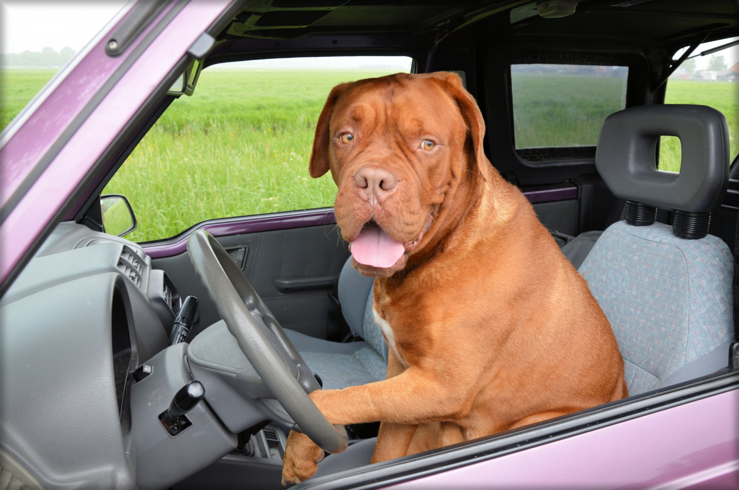
Aftësinë që kanë shtazët për të arritur sjellje të fituara shfrytëzohen nga njeriu për: ..........?
DRESIMIN E TYRE
PARA
MBRAPA
FILLIMI

Slide 12
SAKTË
MBRAPA
FILLIMI

Slide 13
GABIM
MBRAPA
FILLIMI

